Slide 1

姐妹们，节日平安喜乐！
箴31:10 才德的妇人谁能得着呢？她的价值远胜过珍珠。

Slide 2
成人主日学
课程：『解读圣经 心意更新』如何读经系列
老师 : 席文峰传道
最后一课

Slide 3
『解读圣经 心意更新』
如何读经系列之应用
成人主日学系列课程

Slide 4
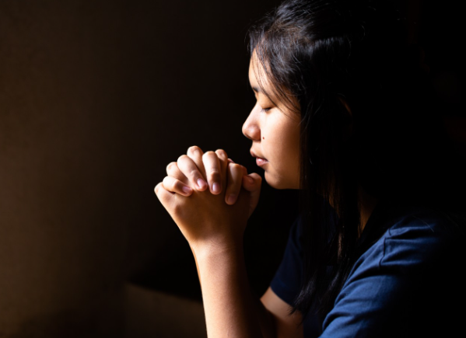
祷 告

Slide 5
读经查经运用的案例1
志强你好，最近忙不忙？
很忙啊，功课一大堆，作业做不完。
你们念神学的人真不简单，功课多又难读，还有希伯来文，希腊文，对了，你怎么会选择念神学，又怎么老远去美国念呢？
我念大学的时候就知道神要呼召我做传道人，我一直寻找。求神的意思，问我要到哪里去念神学，直到有一天我读到亚伯拉罕的故事，看见神对他说，你要离开本地、本族、父家，往我所要指示你的地方去，我当时才恍然大悟，知道神必要我出国念神学。
你又怎么会选择来美国的呢？
那是因为我后来读到申命记，那里说神要领我们去的地方是迦南美地，有一个美字，所以我就知道我要来美国了。

Slide 6
读经查经运用的案例2
姐妹你好，很久不见，最近在哪里呢？
我最近去了加拿大，
你为什么要去加拿大呢？
我记得在几年前，我正向神寻求是否要移民的时候，有一天读经读到了启示录的二十一到二十二章。我忽然看见经文在不同的地方，分别有加、拿、大三个字，十分显眼。你来，我给你看。22章18节有“加” 字，21章9节有“拿” 字，21章10节有“大” 字，合起来。岂不正是“加拿大” 吗？所以我当时就清楚知道神要我移民到加拿大了。

Slide 7
归纳式解经法三个步骤：观察、解释（对比、分析、归类、汇总、提炼等）、应用。
查经方法：通读，背景介绍，内容观察与解释，个人感受，应用。
观察：（众多）经文到底说了什么？
解释：对原作者或原听众而言，经文当时是什么意思。正确的解释，应该是从经文中读出意思来；而非把解释者的意思读进去，表达出解释者自己的想法。
应用：这段经文/这卷书所启示的真理如何应用在现在?
三步骤关系：观察是基础，其次是解释和应用。全面深入的观察带来好的解释，好的解释带来改变生命的应用。

Slide 8
应用的原则：
1、应用必须基于正确的解释。若离开经文的正意，就会失去圣经的权威和能力。
2、应用必须基于圣经整体性的神学原则，从大处着眼，细节配合大原则。
3、从神的作为看人的变化、状态和结果。
4、注意区别通用性原则和特定事件的关系。
5、注意不同文体的特点及历史背景。
6、应用的全过程（观察、解释、应用）都要祷告（与神的交通）

Slide 9
练习
希西家王求长寿
王下20:1-7，赛38:1-8

Slide 10
王下20:1-7
1 那时，希西家病得要死。亚摩斯的儿子先知以赛亚去见他，对他说：“耶和华如此说：‘你当留遗命与你的家，因为你必死，不能活了。’”
2 希西家就转脸朝墙，祷告耶和华说：
3 “耶和华啊，求你记念我在你面前怎样存完全的心，按诚实行事，又做你眼中所看为善的。”希西家就痛哭了。
4 以赛亚出来，还没有到中院（院：或作城），耶和华的话就临到他，说：
5 “你回去告诉我民的君希西家说：耶和华你祖大卫的上帝如此说：‘我听见了你的祷告，看见了你的眼泪，我必医治你；到第三日，你必上到耶和华的殿。
6 我必加增你十五年的寿数，并且我要救你和这城脱离亚述王的手。我为自己和我仆人大卫的缘故，必保护这城。’”
7 以赛亚说：“当取一块无花果饼来。”人就取了来，贴在疮上，王便痊愈了。

Slide 11
赛38:1-8
1 那时希西家病得要死，亚摩斯的儿子先知以赛亚去见他，对他说：“耶和华如此说：你当留遗命与你的家，因为你必死不能活了。”
2 希西家就转脸朝墙，祷告耶和华说：
3 “耶和华啊，求你记念我在你面前怎样存完全的心，按诚实行事，又做你眼中所看为善的。”希西家就痛哭了。
4 耶和华的话临到以赛亚说：
5 “你去告诉希西家说，耶和华你祖大卫的上帝如此说：我听见了你的祷告，看见了你的眼泪。我必加增你十五年的寿数；
6 并且我要救你和这城脱离亚述王的手，也要保护这城。
7 “我耶和华必成就我所说的。我先给你一个兆头，
8 就是叫亚哈斯的日晷，向前进的日影往后退十度。”于是，前进的日影果然在日晷上往后退了十度。

Slide 12
讨论
如何应用“希西家王求长寿 ”？

Slide 13
分享：
流泪祷告蒙垂听，与神有关系、有交通。
问题：可否普遍性或直接性的运用？
神的旨意：“耶和华如此说：‘你当留遗命与你的家，因为你必死，不能活了。’”
思考：领受神主权还是干预神的主权？注意神的旨意和神的恩典。
查看此人末后的景况如何？（查经）

Slide 14
代下32:31
31 惟有一件事，就是巴比伦王差遣使者来见希西家，访问国中所现的奇事；这件事上帝离开他，要试验他，好知道他心内如何。

Slide 15
王下20:12-19
12 那时，巴比伦王巴拉但的儿子比罗达巴拉但听见希西家病而痊愈，就送书信和礼物给他。
13 希西家听从使者的话，就把他宝库的金子、银子、香料、贵重的膏油，和他武库的一切军器，并他所有的财宝，都给他们看。他家中和他全国之内，希西家没有一样不给他们看的。
14 于是先知以赛亚来见希西家王，问他说：“这些人说什么？他们从哪里来见你？”希西家说：“他们从远方的巴比伦来。”
15 以赛亚说：“他们在你家里看见了什么？”希西家说：“凡我家中所有的，他们都看见了；我财宝中没有一样不给他们看的。”
16 、17、18以赛亚对希西家说：“你要听耶和华的话，日子必到，凡你家里所有的，并你列祖积蓄到如今的，都要被掳到巴比伦去，不留下一样。这是耶和华说的。 并且从你本身所生的众子，其中必有被掳去在巴比伦王宫里当太监的。”
19 希西家对以赛亚说：“你所说耶和华的话甚好！若在我的年日中有太平和稳固的景况，岂不是好吗？”

Slide 16
王下20:21 希西家与他列祖同睡。他儿子玛拿西接续他作王。
王下21
1 玛拿西登基的时候年十二岁，在耶路撒冷作王五十五年。他母亲名叫协西巴。
2 玛拿西行耶和华眼中看为恶的事，效法耶和华在以色列人面前赶出的外邦人所行可憎的事。
3 重新建筑他父希西家所毁坏的邱坛，又为巴力筑坛，做亚舍拉像，效法以色列王亚哈所行的，且敬拜事奉天上的万象；

Slide 17
正确的应用：
人的祷告不是要改变神的旨意，而是要配合神的旨意。若勉强祈求，神或许借着他许可的旨意使事情成就，但结果不一定是美好的。
人的生命在神的手中，不是在人的手中。希西家王既从以赛亚口中得知神的心意，本应该顺服接受。希西家王的事迹不能成为信徒普遍的典范，信徒对神的心意的第一反应该是顺服。
站在整本圣经的高度看希西家王的事迹：认识和明白神的话语、神的旨意、神的救赎（生命和复活），明白活着的价值和意义。

Slide 18
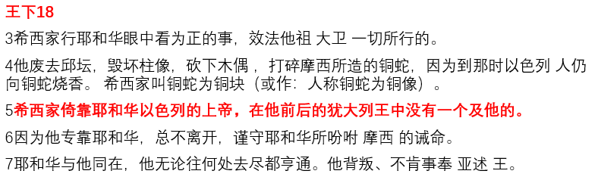
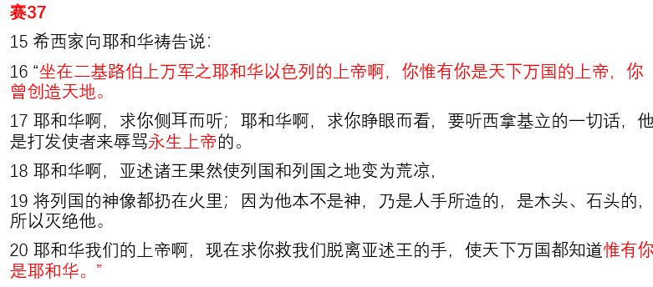
应用的祷告：
1、学习希西家祷告中对神的认识：坐在二基路伯上万军之耶和华以色列的上帝啊，你惟有你是天下万国的上帝，你曾创造天地。永生上帝，使天下万国都知道惟有你是耶和华。” 学习希西家先前对神的依靠，警惕环境变化导致的不顺服。

Slide 19
应用的祷告：
2、学习希西家流泪动情的祷告，但要警惕不求私意，只求神的国和神的义。
太6:33 你们要先求他的国和他的义，这些东西都要加给你们了。
路22：42 说：“父啊！你若愿意，就把这杯撤去；然而，不要成就我的意思，只要成就你的意思。”

Slide 20
应用的祷告：
3、为神的怜悯和帮助，及时献上感恩！求主赐予感恩的心！
赛37：36-38
耶和华的使者出去，在亚述营中杀了十八万五千人。清早有人起来一看，都是死尸了。亚述王西拿基立就拔营回去，住在尼尼微。一日在他的神 尼斯洛庙里叩拜，他儿子亚得米勒和沙利色用刀杀了他，就逃到亚拉腊地。他儿子以撒哈顿接续他作王。

Slide 21
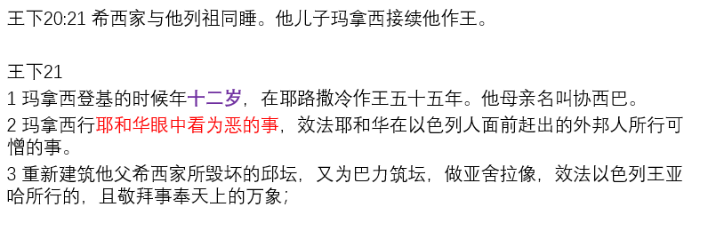
应用的祷告：
4、为我们的后裔祷告，为我们的生育祷告！警惕后代变成“玛拿西”。

Slide 22
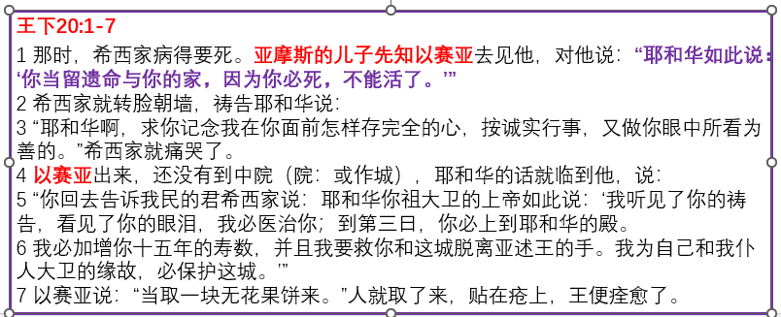
应用的祷告：
5、感恩神为我们预备牧师、同工和弟兄姐妹，彼此代祷，彼此劝勉，同走天路。顺服并接纳牧师属灵的劝导。

Slide 23
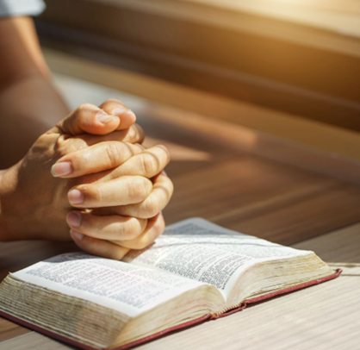
应用的祷告：
1、学习希西家祷告中对神的认识；学习希西家先前对神的依靠，警惕环境变化导致的不顺服。
2、学习希西家流泪动情的祷告，但要警惕不求私意，只求神的国和神的义。
3、为神的怜悯和帮助，及时献上感恩！求主赐予感恩的心！
4、为我们的后裔祷告，为我们的生育祷告！警惕后代变成“玛拿西”。
5、感恩神为我们预备牧师、同工和弟兄姐妹，彼此代祷，彼此劝勉，同走天路。顺服并接纳牧师属灵的劝导。
6、……
7、……
有感动的弟兄姐妹踊跃的轮流祷告

Slide 24
附件1：
王下18
3希西家行耶和华眼中看为正的事，效法他祖 大卫 一切所行的。
4他废去邱坛，毁坏柱像，砍下木偶 ，打碎摩西所造的铜蛇，因为到那时以色列 人仍向铜蛇烧香。 希西家叫铜蛇为铜块（或作：人称铜蛇为铜像）。
5希西家倚靠耶和华以色列的上帝，在他前后的犹大列王中没有一个及他的。
6因为他专靠耶和华，总不离开，谨守耶和华所吩咐 摩西 的诫命。
7耶和华与他同在，他无论往何处去尽都亨通。他背叛、不肯事奉 亚述 王。

Slide 25
附件2：
赛37
15 希西家向耶和华祷告说：
16 “坐在二基路伯上万军之耶和华以色列的上帝啊，你惟有你是天下万国的上帝，你曾创造天地。
17 耶和华啊，求你侧耳而听；耶和华啊，求你睁眼而看，要听西拿基立的一切话，他是打发使者来辱骂永生上帝的。
18 耶和华啊，亚述诸王果然使列国和列国之地变为荒凉，
19 将列国的神像都扔在火里；因为他本不是神，乃是人手所造的，是木头、石头的，所以灭绝他。
20 耶和华我们的上帝啊，现在求你救我们脱离亚述王的手，使天下万国都知道惟有你是耶和华。”

